Slide 1
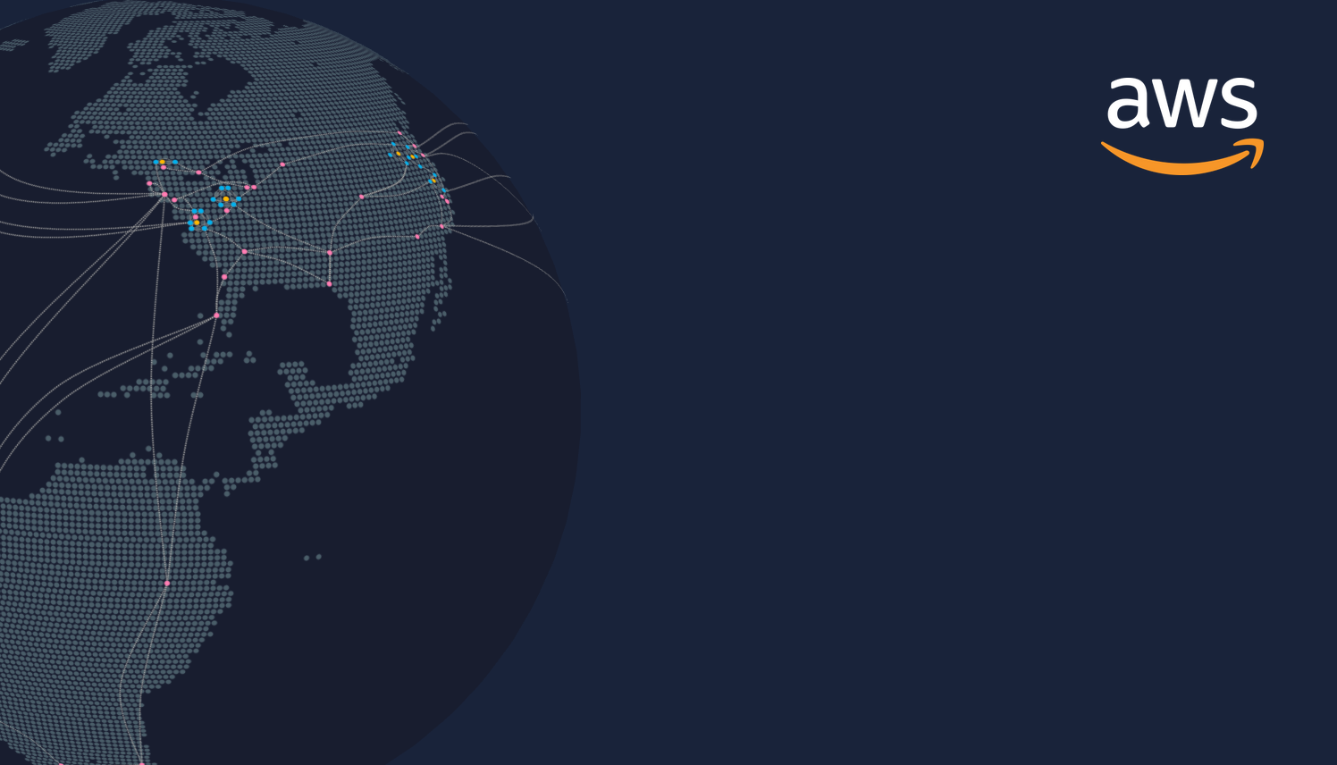

Amazon Web Services
by Viktor Zavadskyi

Slide 2
Amazon Web Services
Перший запуск – липень 2002р.
Перезапуск у березні 2006р, з трьома сервісами: S3 cloud storage, SQS, EC2.
Зараз їх кількість більше 100.
У 2019р надходження (виручка) склала ~35 мільярдів доларів.

Slide 3
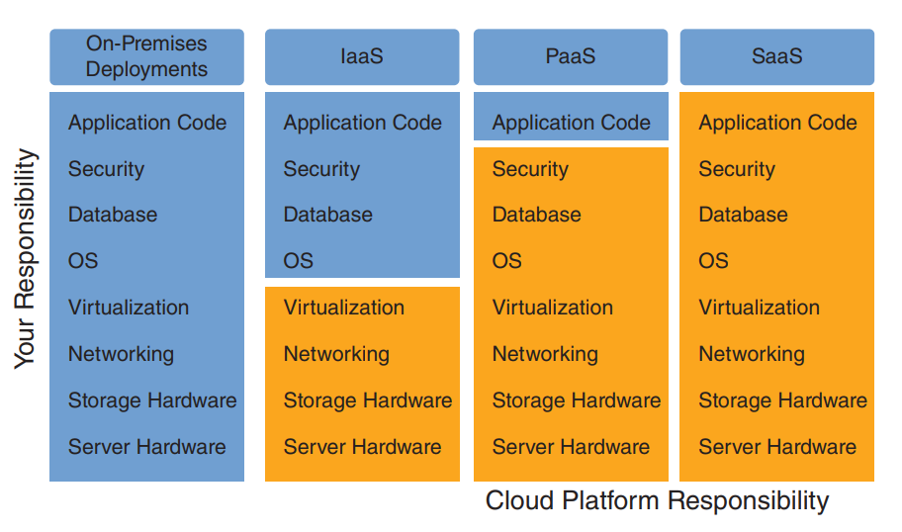
- On-Premise
- Infrastructure as a Service
- Platform as a Service
- Software as a Service
AWS Shared Responsibility Model
and
Cloud Platform Models

Slide 4
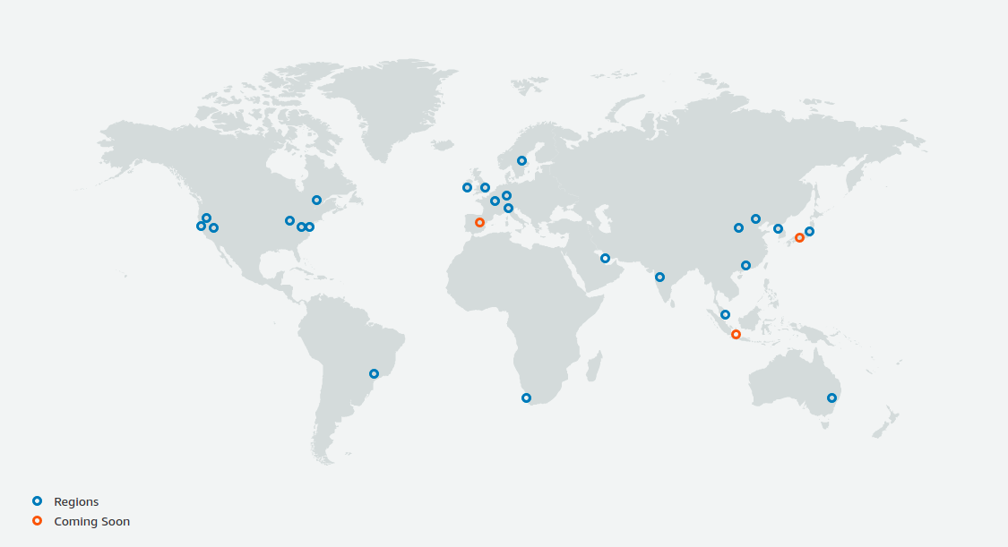
AWS Global Infrastructure
24 Regions
76 Availability Zones

Slide 5
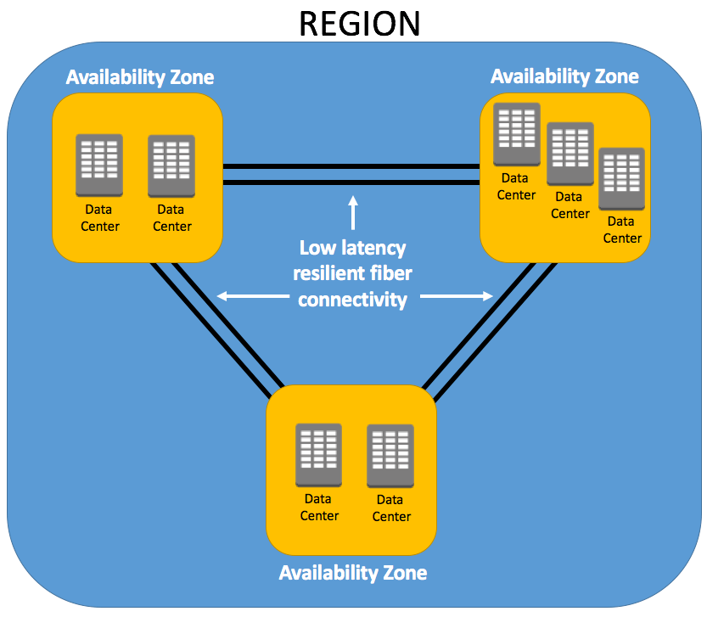
Region and Availability zones
Кожний регіон складається мінімум з 2-ох AZ, з'єднаних швидкісними оптичними каналами зв’язку.
Кожна AZ складається з одного або більше дата центрів з незалежними постачальниками живлення та інтернету.

Slide 6
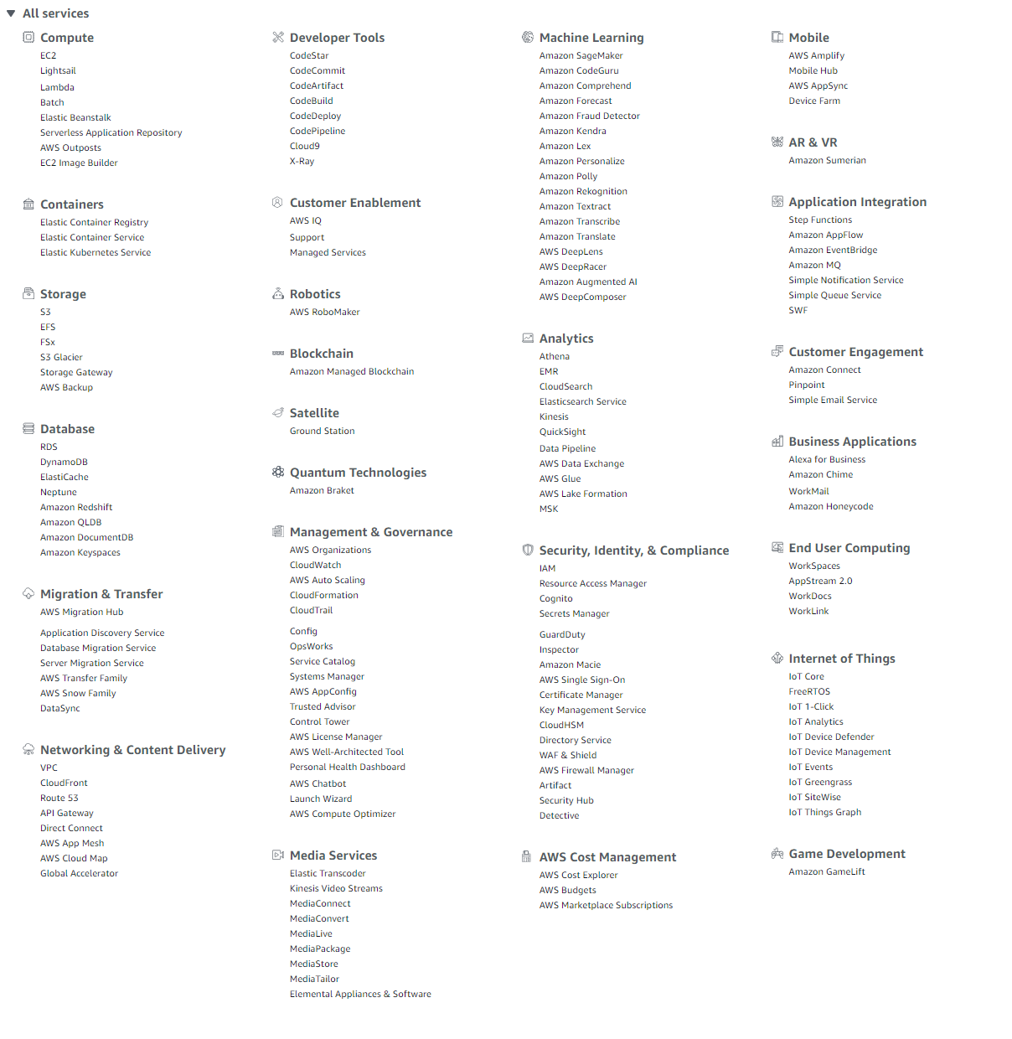

Slide 7

Identity and Access Management (IAM)
Глобальний (надрегіональний) сервіс контролю доступу до ресурсів AWS, дозволяє створення індивідуальних користувачів, груп, ролей та політик доступу.
Створює та керує Access Keys (Access Key ID та Secret Access Key) для доступу через програмні інтерфейси (SDK) або інтерфейси командного рядку (AWS CLI).
Створює та керує ключами доступу по SSH.

Slide 8

Elastic Compute Cloud (EC2)
Instance – назва віртуальних серверів AWS.
Моделі ціноутворення інстансів:
On demand instances – оплата тільки за фактично запущені інстанси з погодинною (інколи з по-секундною) тарифікацією.
Reserved instances – інстанси резервуються на довготривалий період, з значною знижкою в оплаті (до 75% у порівнянні з on demand формою оплати). Чим більший термін резервування (до 3 р.) тим більша скидка у оплаті.
Spot instances – пропонує знижку до 90% в оплаті у порівнянні з on demand інстансами, але залишає право відкликати їх на протязі 2 хвилин.

Slide 9
Elastic Compute Cloud (EC2)
free tier:
Інстанс t2.micro - CPU 2, RAM 1 GB, 30 GB SSD
S3 bucket – 5 GB, 20000 GET querry, 2000 PUT querry.
RDS – mysql, postgreSQL, mariaDB - 20 GB SSD база данних.
БЕЗКОШТОВНО на 12 місяців (або 750 годин в місяць).

Slide 10
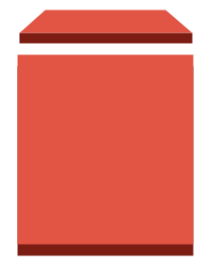
Elastic Block Store (EBS)
EBS – сервіс блочного сховища створений для використання з EC2.
По суті є жорстик диском для інстансів, з можливістю відокремити, забекапити, скачати чи залити, зробити образ і запустити з нього повну копію інстанса, безкоштовно до 30 GB.
Типи EBS:
gp2 - стандартні SSD диски — 0,10 USD/1GB/місяць.
io1 - SSD диски з виділенним IOPS — 0,125 USD/1GB/місяць.
st1 - HDD магнітні диски, не рекомендуються до використання.

Slide 11

Simple Storage Service (S3)
S3 – сервіс зберігання об’єктів. Об’єктами можуть бути будь-які файли, підтримує зберігання версій файлів та життєві цикли файлів.
Файли зберігаються у корзині (bucket) з унікальним ім'ям, доступ до файлу здійснюється по URLу такого виду:
https://my-bucket.s3.us-west-2.amazonaws.com/puppy.png
Standard tier: 50 GB – 0.023 USD\1GB\Month = 1.15$

Slide 12

S3 Glacier
S3 Glacier – сервіс довготривалого, надійного та економного зберігання архівів, без миттевого доступу до файлів. Зберігання 1 TB ~ 1 USD/month.
Доступ до архіву здійснюється в два єтапи:
- відправка запиту на скачування архіву, у трьох варіантах в залежності від швидкості виконання:
expedited – за 1-5 хвилин, (або довше) – 0,03 USD за 1 GB;
standart – 3-5 годин - 0,01 USD за 1 GB;
bulk – 5-12 годин - 0,0025 USD за 1 GB;
  - безпосередне скачування архіву.

Slide 13

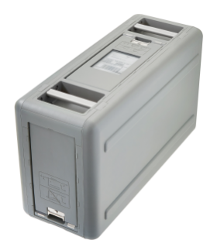
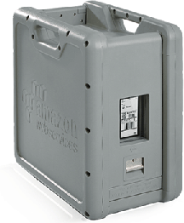

Snowball family devices:
Snowball – до 72 TB,
250 USD.
Snowball Edge - локальна обчислювальна потужність до 52vCPU або GPU та 208 GB RAM.
Snowmobile

Slide 14
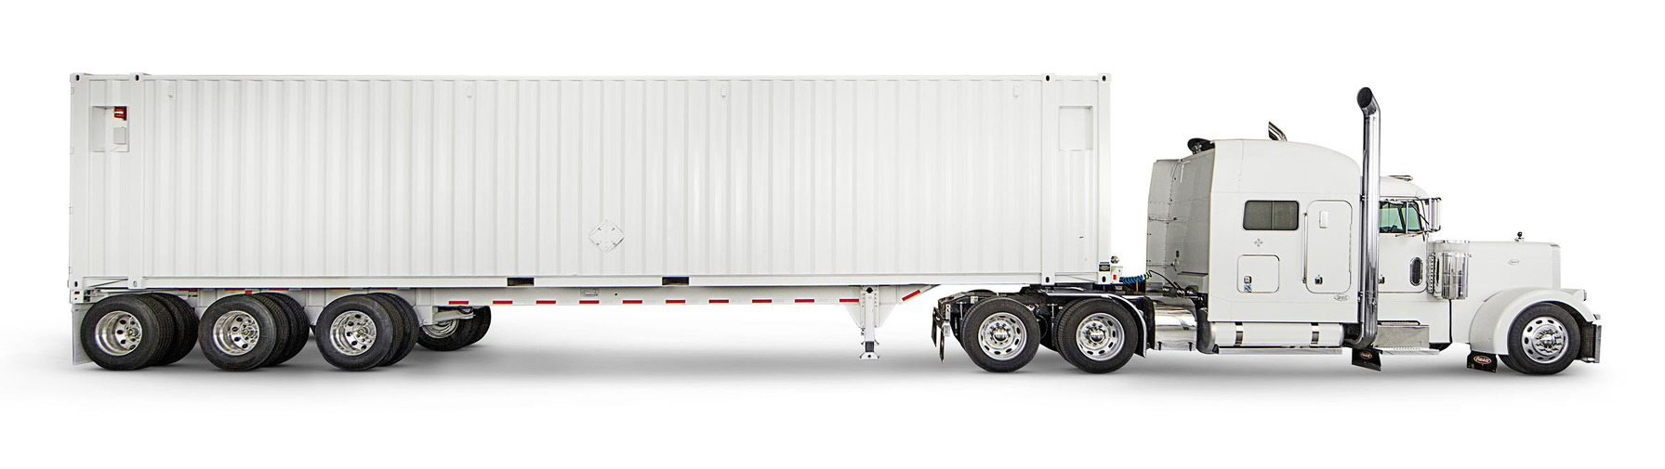
Snowball family
Snowmobile

Slide 15

Relational Database Service (RDS)
RDS – це керований сервіс реляційних баз данних.
Підтримує такі ядра баз данних: PostgreSQL, MySQL, MariaDB, Oracle Database, SQL-server, Amazon Aurora.
Переваги - надійність та високопродуктивність, легкість у адмініструванні, бекапу, реплікації, маштабування.
Вертикальние (збільшення розміру інстанса ) та горизонтальне (запуск додаткових read replicas) маштабування.

Slide 16

Elastic Load Balancing
Розподіляє вхідний трафік між декількома цільовими об’єктами: EC2 інстанси, контейнери, IP-адреси, Lambda-функції. Є трьох типів:
Application Load Balancer – підходить для балансування HTTP\HTTPS трафіку, може направляти трафік на основі змісту запросу, працює на 7 рівні мережевої моделі,
Network Load Balancer — розподіляє TCP\UDP\TLS трафік між цільовими об’єктами, працює на 4 рівні OSI, тому дуже швидкий.
Classic Load Balancer — працює і на 4 і на 7 рівні OSI, але обмежений у функціоналі.
  Ціна ~0,025 USD за годину роботи (~15 USD в місяць).

Slide 17

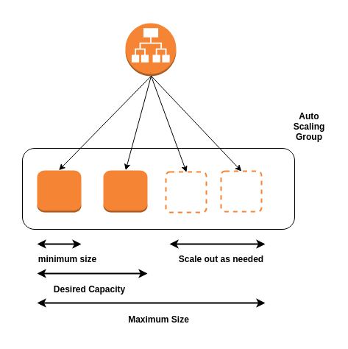
AWS Auto Scaling Group
Load Balancer
EC2
EC2

Slide 18
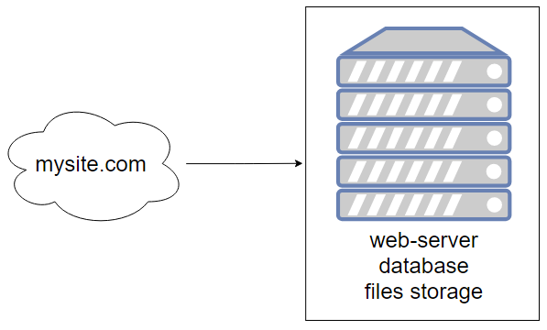
Traditional monolith architecture

Slide 19
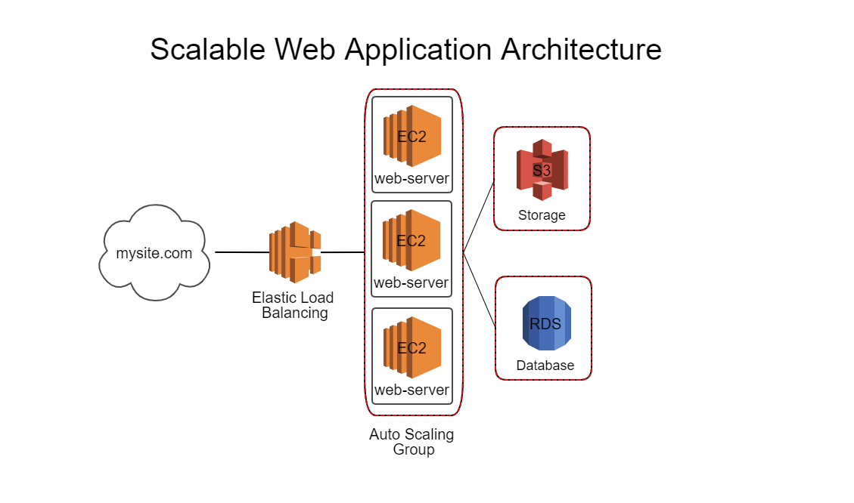

Slide 20
Amazon Web Services
by Viktor Zavadskyi

